Slide 1
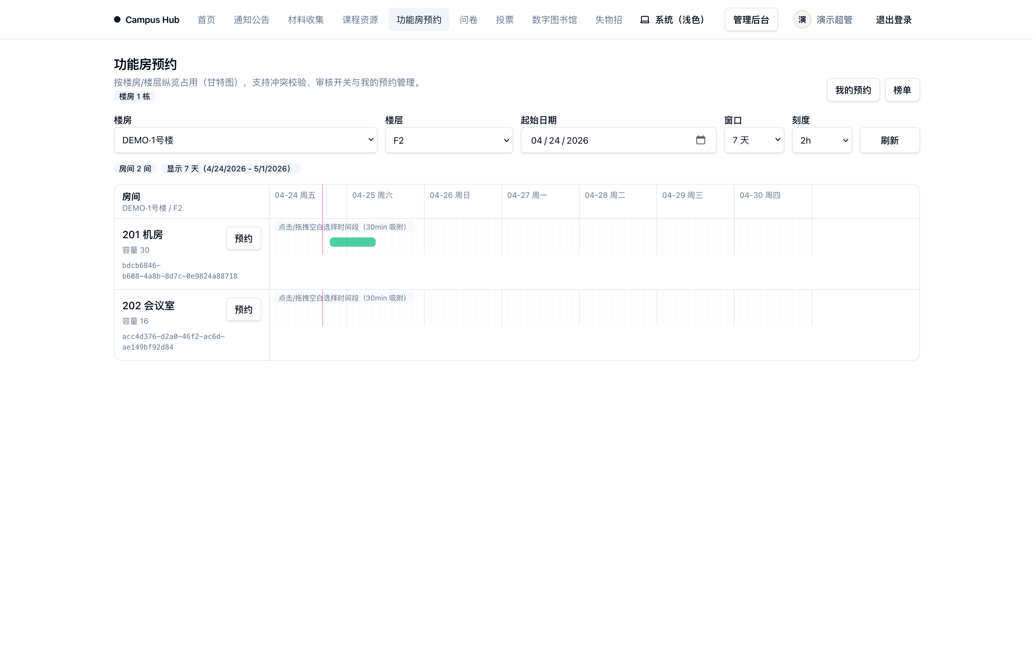
校园生活平台
数据库课程设计检查视频
平台基础 / 功能房预约 / 课程资源分享
围绕关系模式、完整性约束、索引、触发器、事务和运行验证展开。
3
8
10min
数据库主线
运行结果截图
讲解时长
面向老师检查的单向讲解
从系统整体到三个数据库子模块。
01/12

Slide 2
10 分钟讲解路线
整体到局部，按三个数据库子模块展开
0:00
1:45
2:40
4:10
6:25
8:40
整体系统
总体设计
平台基础
功能房预约
课程资源
运行验证
项目范围、角色、三个主线
数据分层、E-R、关系模式
身份、组织、RBAC、审计
时间冲突、状态、参与人
审核流、去重、事件事实
页面结果对应数据库规则
讲解原则：需求含义 → 数据对象 → 关系模式 → 物理对象 → 运行结果。
02/12

Slide 3
系统整体与数据库范围
保留系统全貌，讲解聚焦数据库课程设计主线
平台基础
身份资料、组织树、RBAC、数据范围、审计日志
普通用户
工作人员
维护资料、提交预约、上传/下载课程资源。
处理功能房预约审核，通过或驳回申请。
功能房预约
楼房房间、预约主体、参与人、封禁、时间冲突
管理员
专业负责人
维护组织、角色、权限、配置、审计和业务数据。
在负责专业范围内审核资源、设置最佳、查看统计。
课程资源分享
专业课程、资源审核、下载事件、积分榜单
数据库设计目标
把数据对象、业务联系、状态流转、约束规则和统计来源写进数据库设计。
03/12

Slide 4
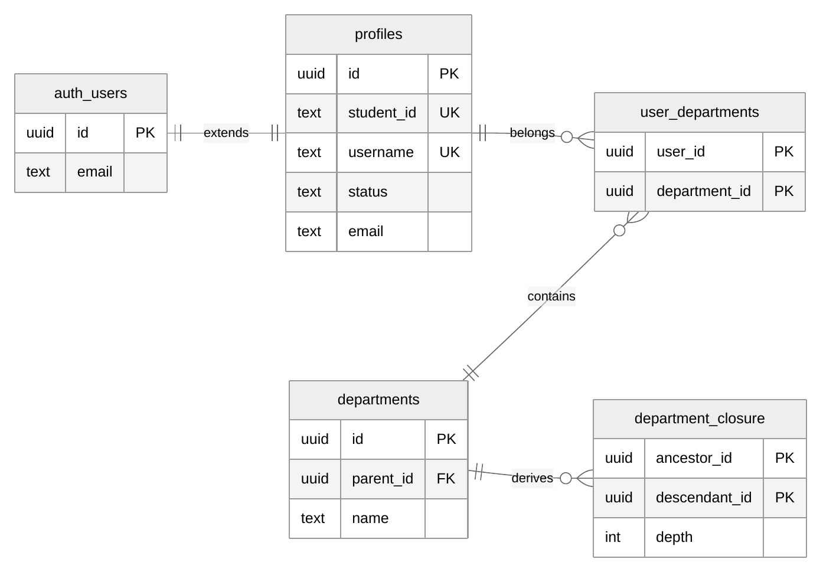
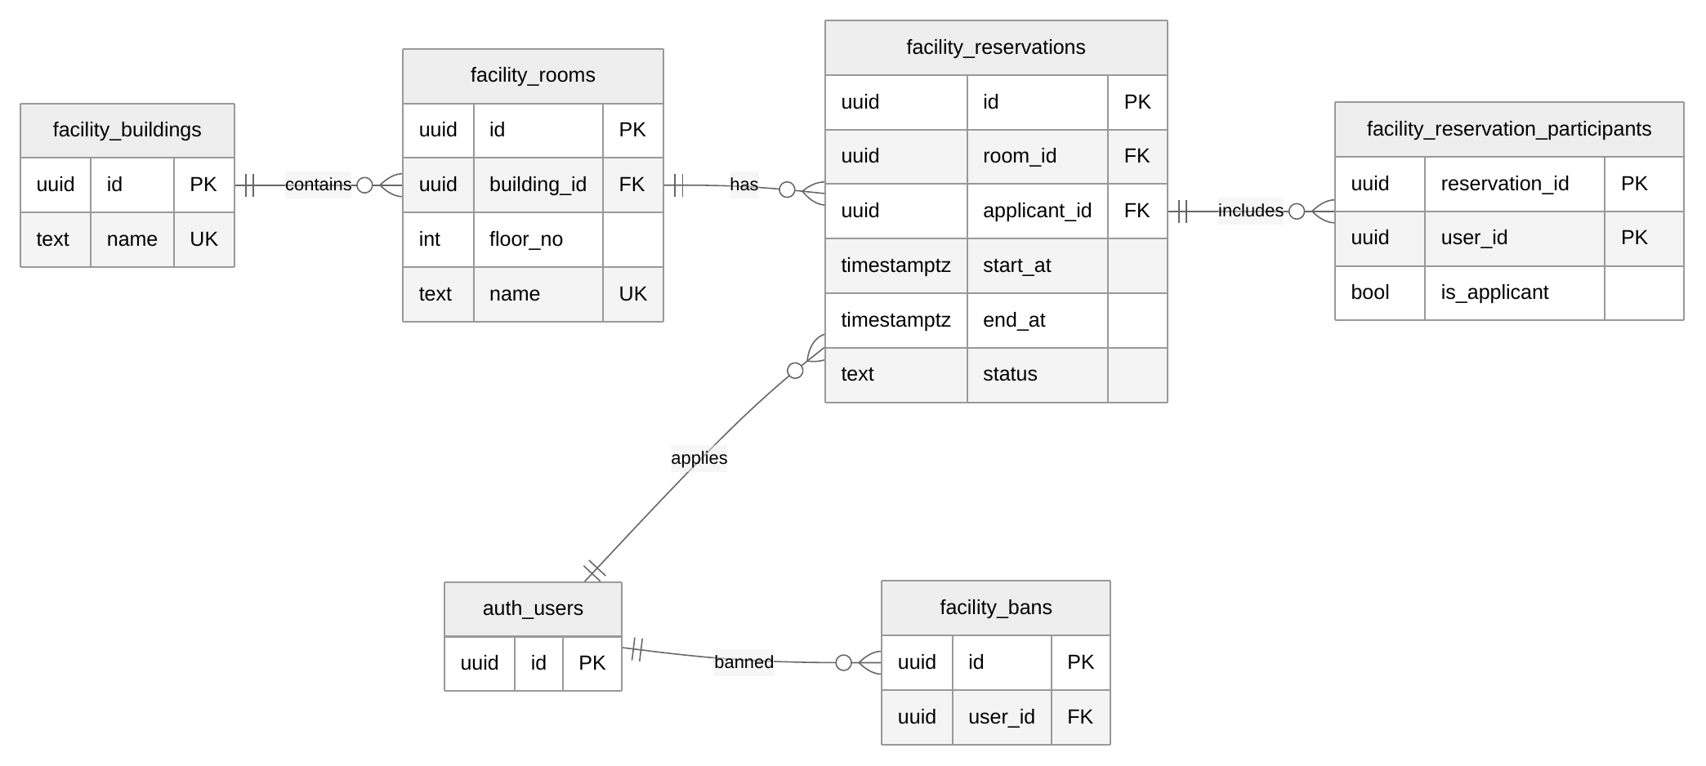
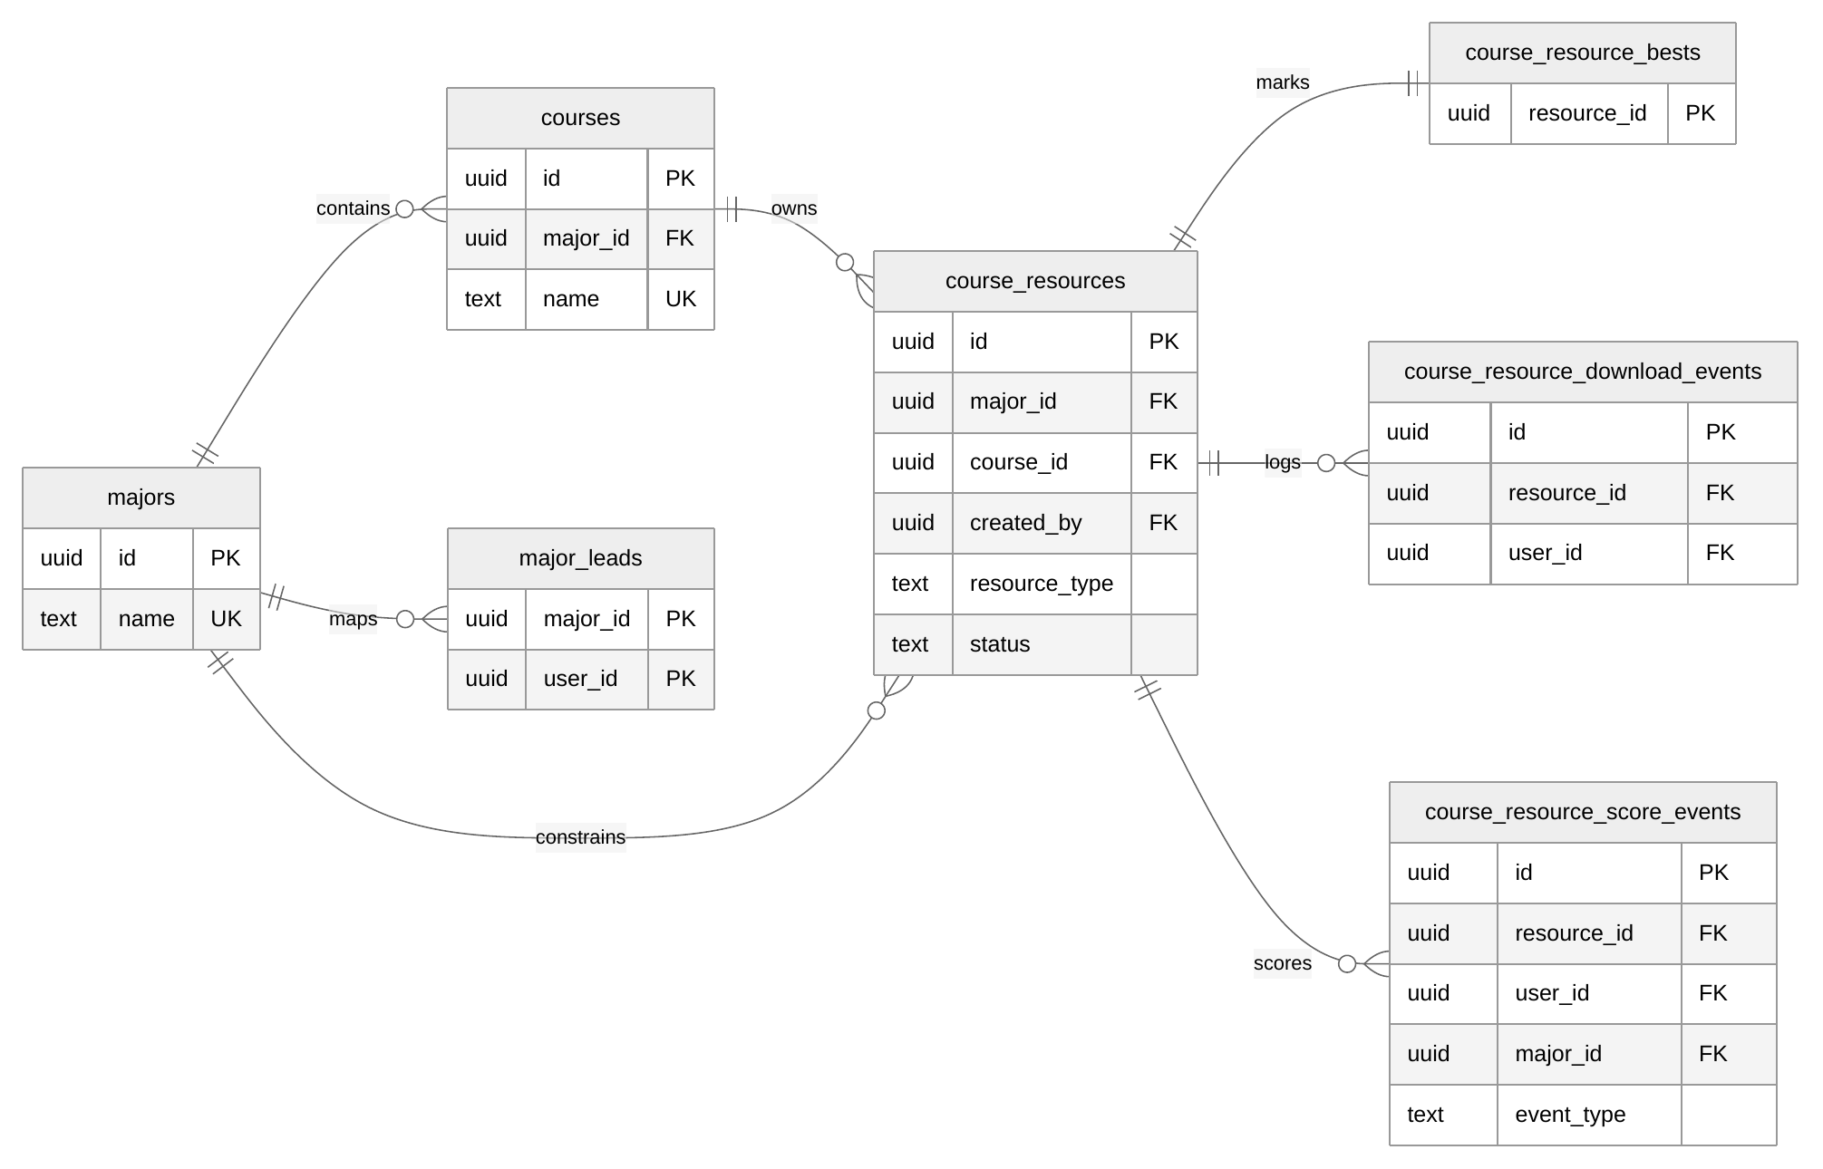
需求到数据库设计链路
不是按页面拆表，而是按业务事实建模
主体数据
关系/状态数据
事件与审计数据
用户、部门、角色、楼房、房间、专业、课程、资源。
用户角色、角色权限、预约参与人、预约状态、资源审核状态。
下载事件、积分事件、审计日志支撑统计和追溯。
核心取舍：主数据边界清晰；必要冗余必须由复合外键、触发器或事务持续控制。
04/12

Slide 5
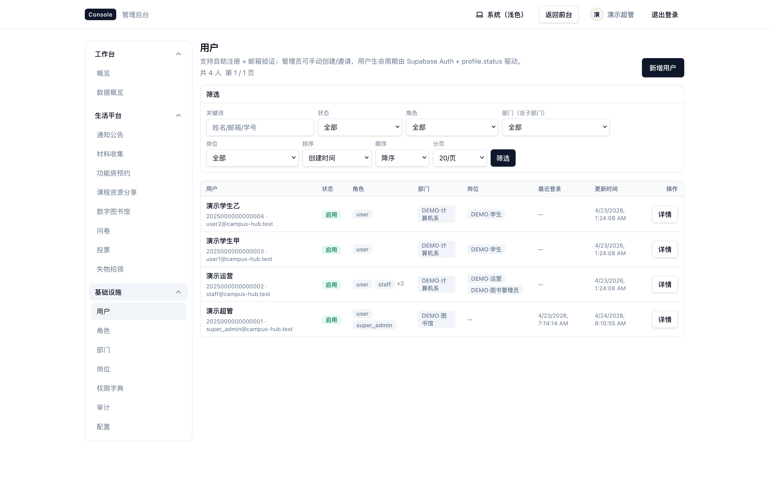
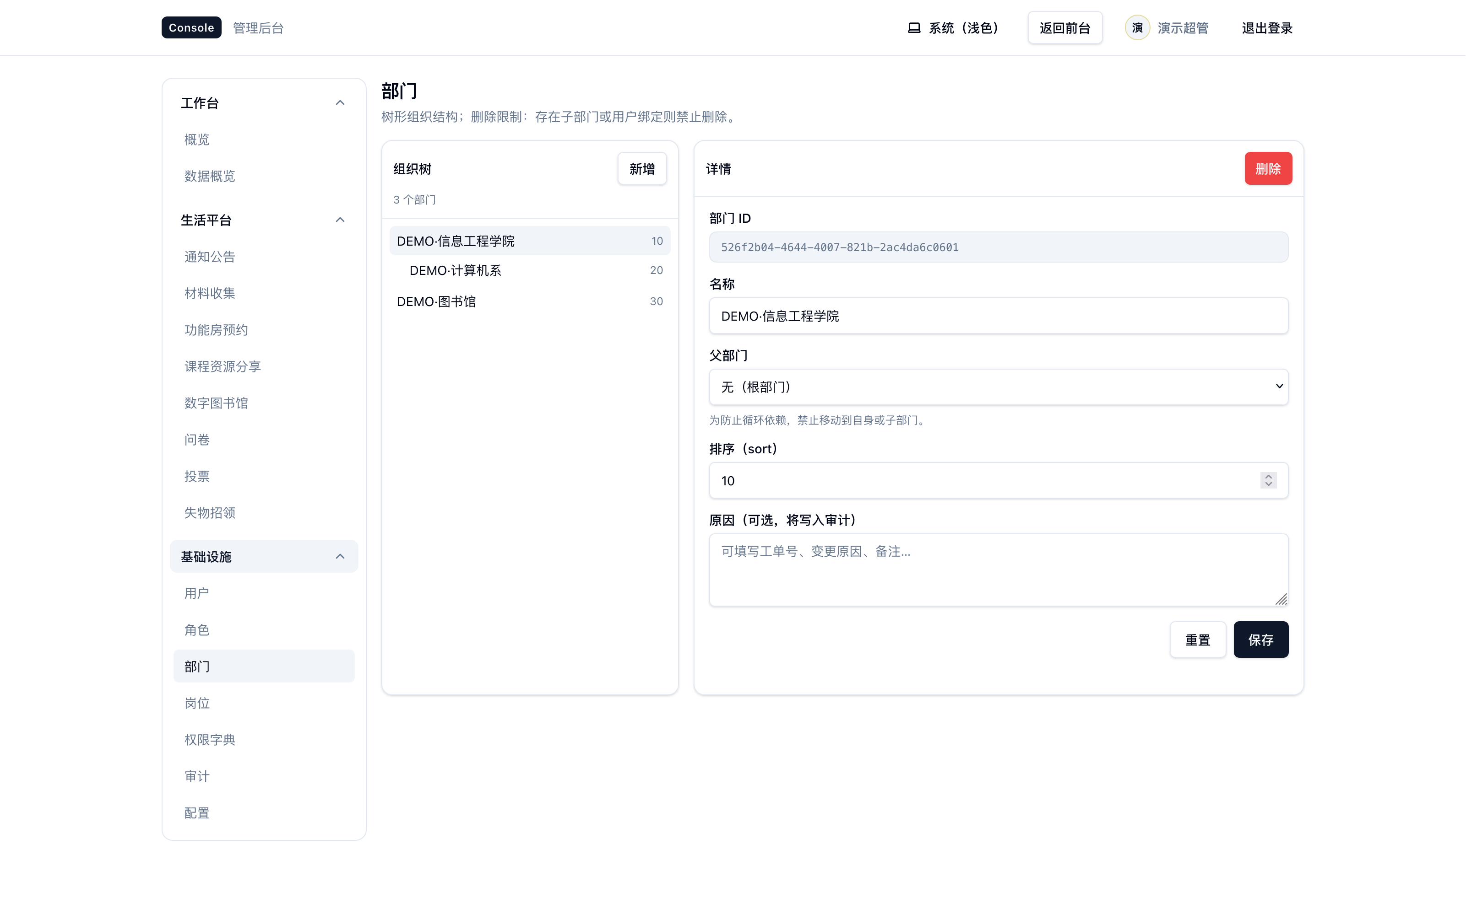
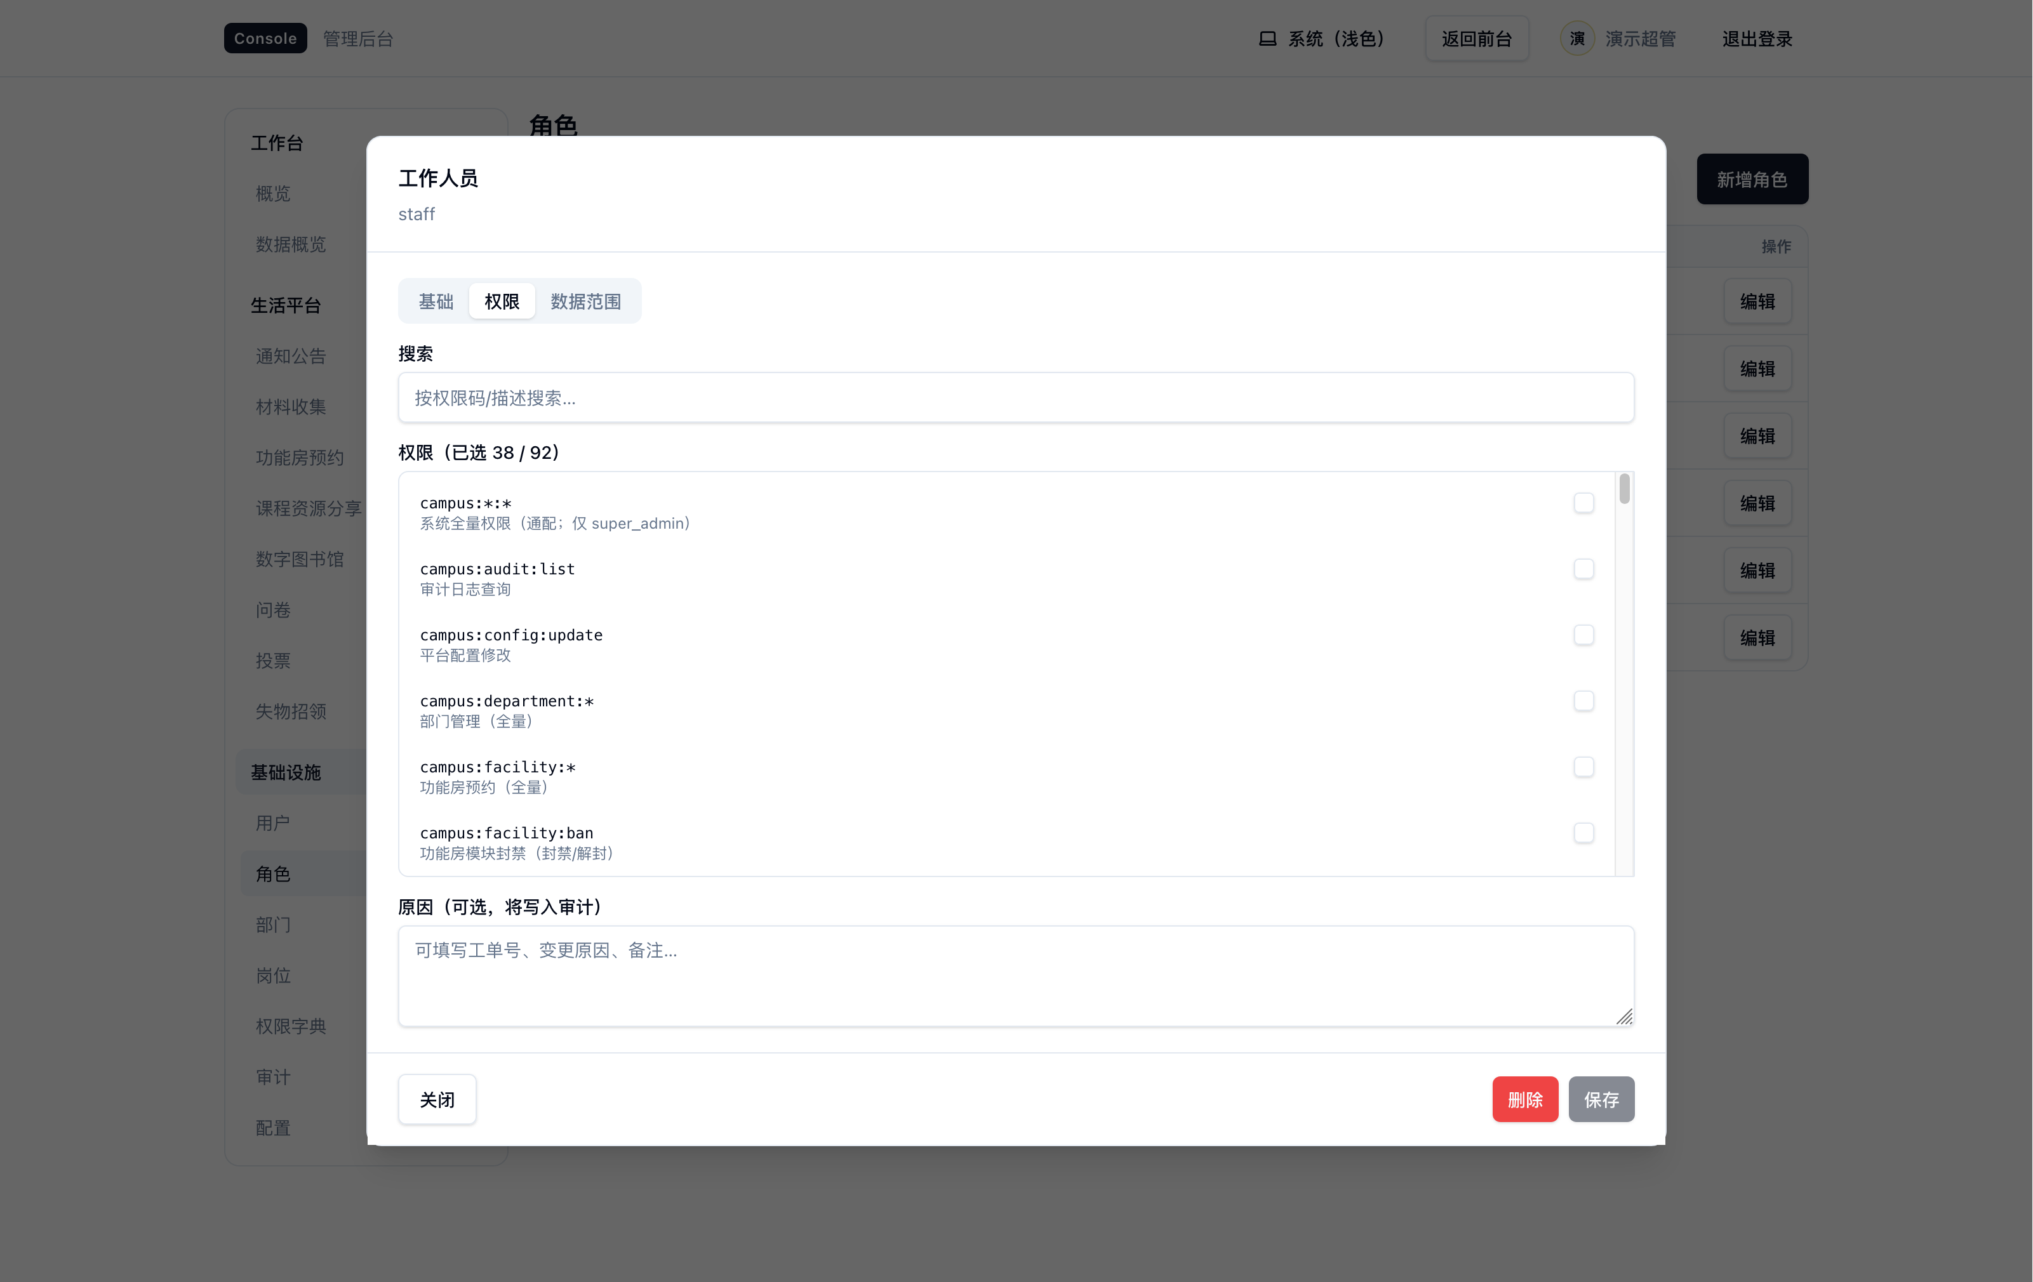
平台基础：身份、组织、权限、审计
两个业务模块共用的数据与权限底座
身份资料分离
`auth.users` 是认证事实源，`profiles.id` 共享主键扩展业务资料。
RBAC 桥接
`user_roles` 与 `role_permissions` 用复合主键表达多对多授权。
部门闭包表
`department_closure` 支撑本部门及子部门查询，并用触发器防环维护。
审计只追加
`audit_logs` 保存操作者快照，触发器禁止更新和删除。
05/12

Slide 6
功能房预约：把时间资源冲突写进数据库
服务层友好校验，数据库层硬约束兜底
exclude using gist (
room_id with =,
tstzrange(start_at,end_at,'[)') with &&
)
where status in ('pending','approved')
数据库不变量：同一房间活跃预约时间区间不得重叠
事务顺序
参与人一致性
状态一致性
锁定房间 → 重叠预查 → 插入预约 → 插入参与人 → 提交时触发器检查。
至少 3 人、恰有 1 名申请人、申请人标记必须等于主表 `applicant_id`。
`approved/rejected/cancelled` 的审核、驳回、取消字段组合由 `CHECK` 限制。
关键位置：Final DDL `:879`、`:948`；服务层 `facilities.service.ts:360`、`:407`。
06/12

Slide 7
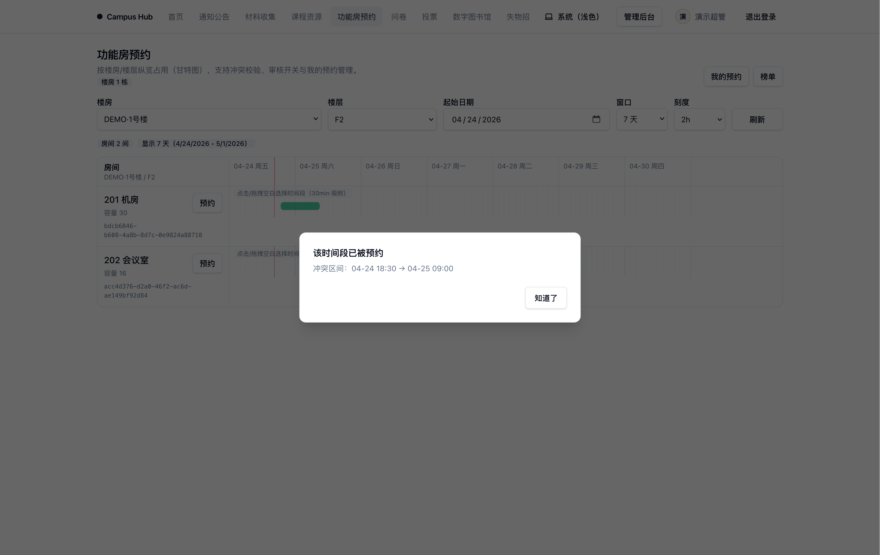
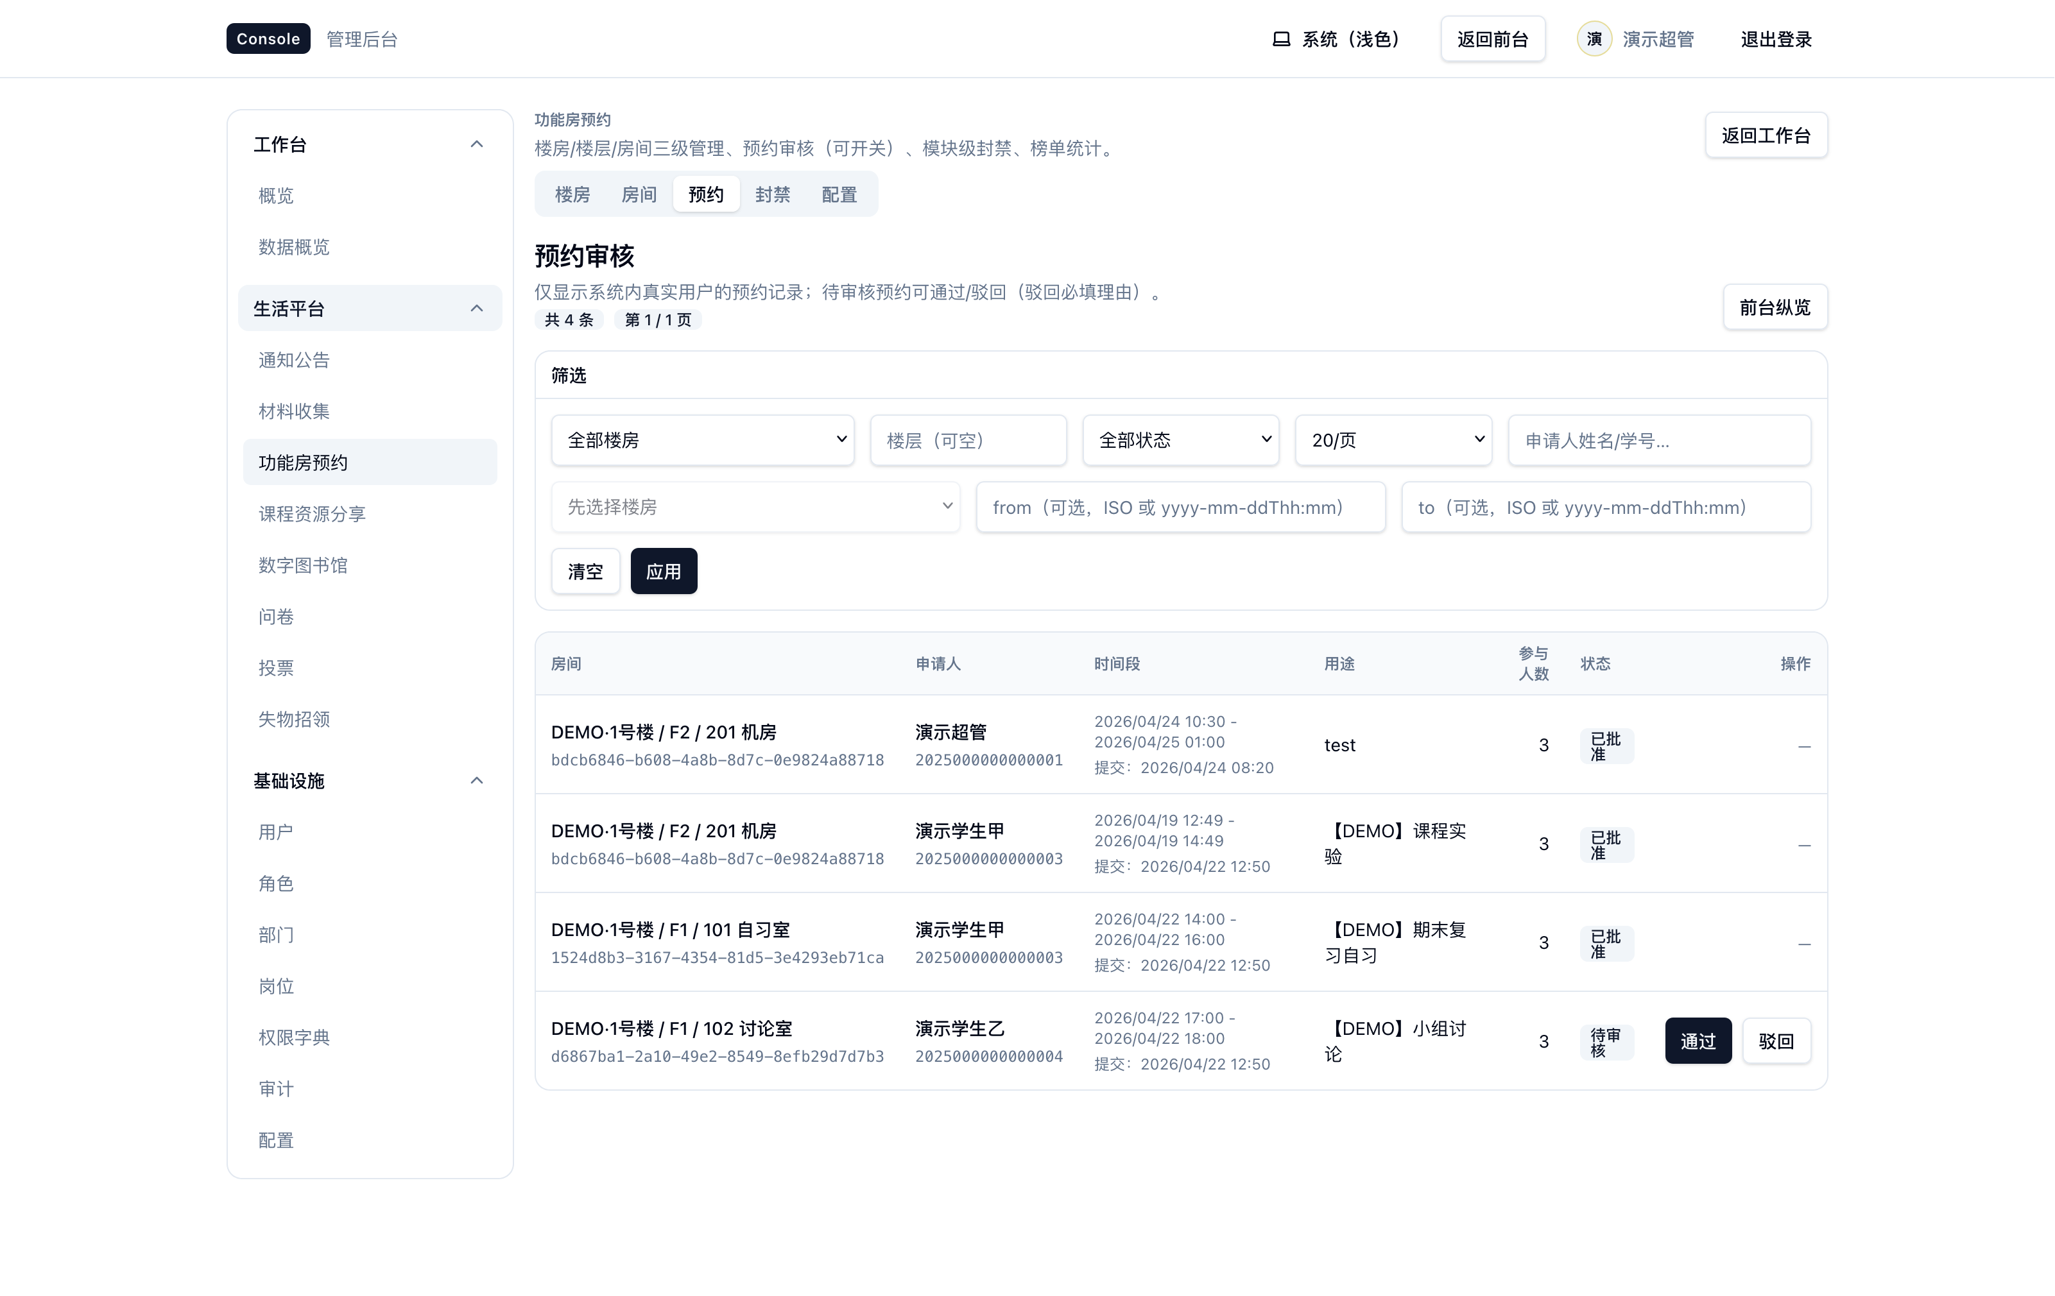
功能房运行演示：提交、冲突、审核
页面结果对应数据库规则
合法预约
冲突拦截
审核流转
时间轴出现占用条，说明预约主体、房间和时间窗口可查询。
同房间重叠时间段被拒绝，体现重叠预查和排斥约束。
待审核记录可通过或驳回，状态字段与审核字段同步变化。
视频里演示一条完整链路即可：提交预约 → 尝试冲突 → 后台审核。
07/12

Slide 8
课程资源：状态流、去重、受控冗余
资源主体与下载/积分事件分离
字段互斥
同课去重
`resource_type` + `CHECK`：文件型不能混入外链字段，外链型不能混入文件字段。
文件按 `sha256` 唯一，外链按规范化 URL 唯一，只约束未软删除资源。
受控冗余
积分事实
`course_id + major_id` 用复合外键锁定一致性，服务专业范围过滤与统计。
审核通过和设为最佳写入积分事件，唯一约束保证首次语义。
审核事务：资源状态 published + 首次通过积分事件，一起成功或一起回滚
关键位置：Final DDL `:1177`、`:1185`、`:1287`、`:1333`；服务层 `courseResources.service.ts:1848`。
08/12

Slide 9
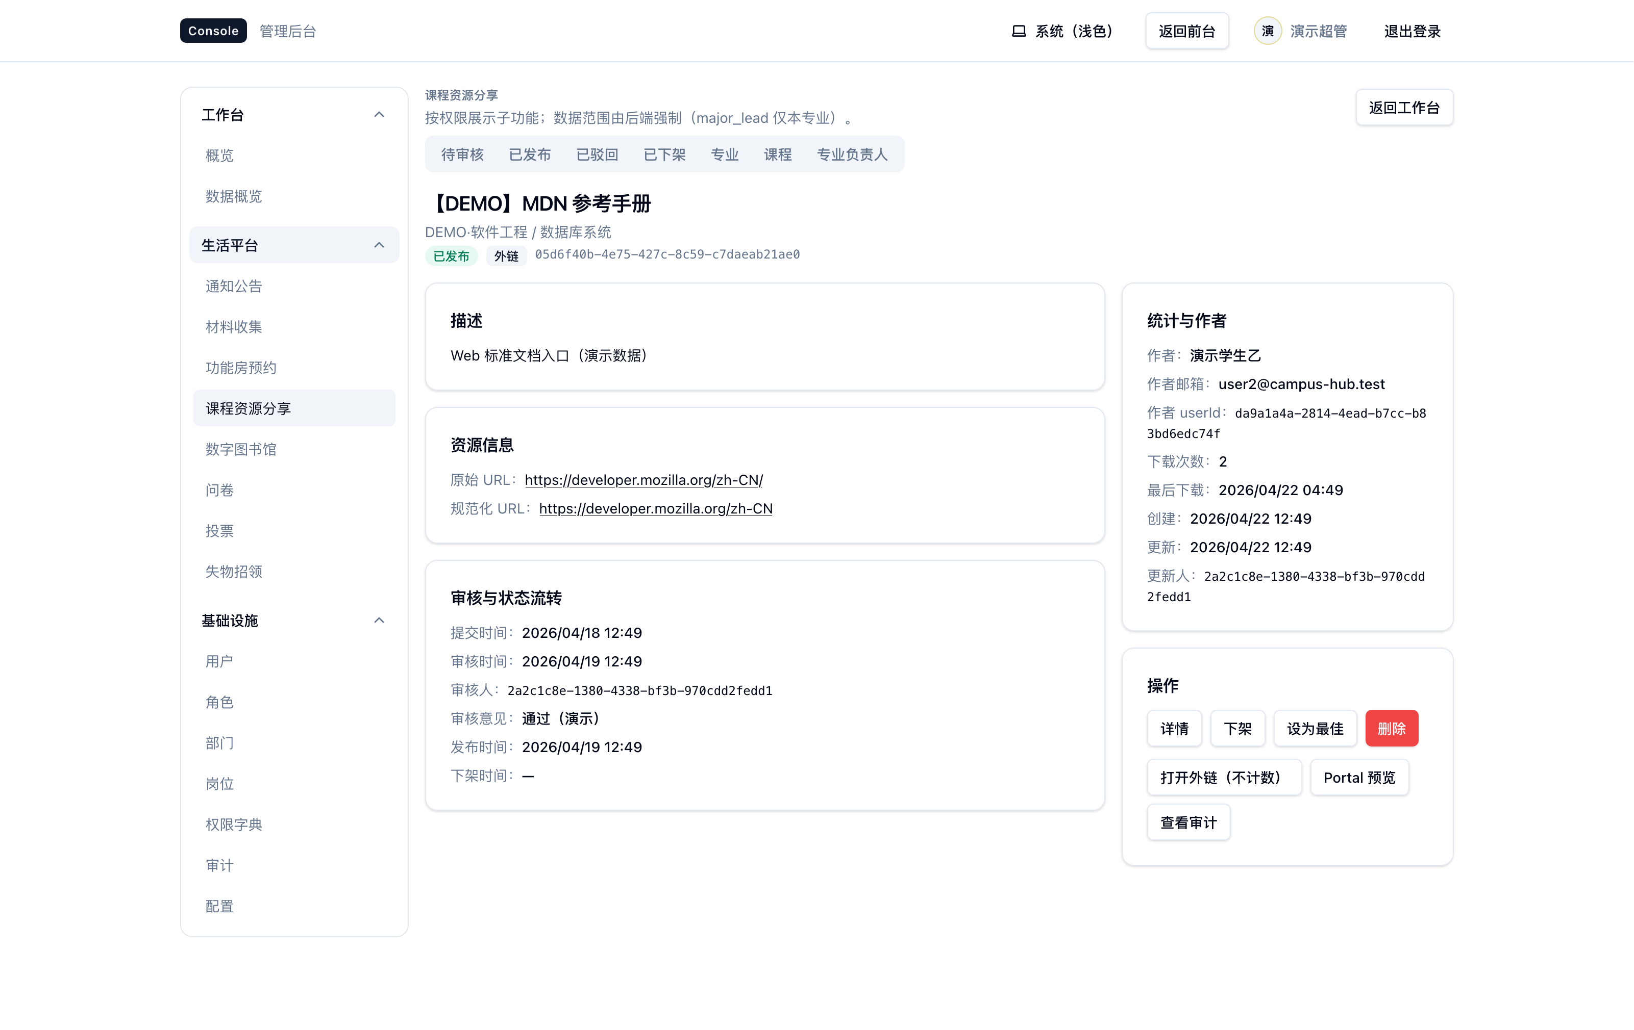
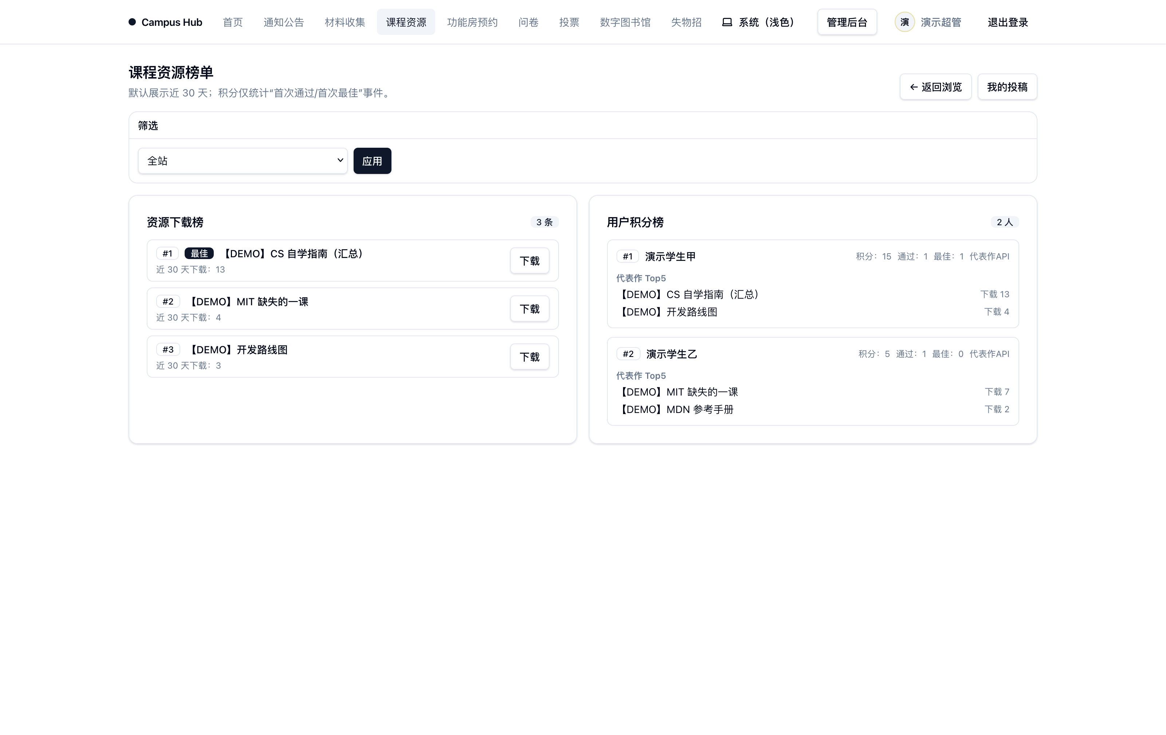
课程资源运行演示：发布与榜单
状态回显和统计结果来自数据库事实
资源发布详情
下载榜与积分榜
展示课程/专业归属、类型、状态、审核时间、发布时间、作者和下载次数。
下载事件支撑资源榜；积分事件聚合出用户榜，统计来源可追溯。
09/12

Slide 10
录制时的代码展示顺序
代码只服务于数据库设计说明
平台基础
Final DDL :600 / :285 / :157 / :427
注册同步、RBAC、闭包表、审计 append-only
功能房预约
Final DDL :879 / :948；service :360 / :407
时间排斥、参与人延迟触发器、事务写入
课程资源
Final DDL :1177 / :1287 / :1333；service :1848
复合外键、同课去重、审核积分事务
运行证明
report/assets/figures/results/*
页面截图用于验证数据库规则，不展开 UI 细节
讲法：不要逐行读代码；说明它把哪个需求规则落实成了数据库约束或事务。
10/12

Slide 11
运行验证与数据库规则
运行结果用于检查数据库设计是否落地
学号与角色
预约时间冲突
参与人集合
16 位学号 `CHECK`，角色/权限复合主键防重复。
`EXCLUDE USING gist` 拒绝同房间重叠时间段。
延迟触发器检查至少 3 人和申请人唯一匹配。
资源专业一致
积分首次语义
审计日志
`course_resources_course_major_fk` 拒绝专业课程错配。
`(user_id,resource_id,event_type)` 唯一约束避免重复加分。
append-only 触发器禁止修改或删除历史事实。
录制时重点讲结果和规则对应关系；失败样例可口头说明，不把视频变成排错现场。
11/12

Slide 12
总结与后续改进
从课程设计走完整条数据库链路
已完成
主要收获
后续改进
需求分析与业务规则
E-R 建模与关系模式转换
约束、索引、触发器、事务
页面运行与异常拦截验证
数据库不是系统最后的附属物
业务边界可以写成硬约束
必要冗余要被数据库持续控制
统计结果要能追溯到事实表
补充大数据量执行计划对比
把稳定统计整理成视图/物化视图
完善封禁状态和审计追踪
增加约束巡检与运维脚本
谢谢老师观看。
12/12

